Slide 1
(I adjective)かったです。 (NA adjective)でした
(I adjective)kattadesu
(NA adjective)deshita

Slide 2
I adjective おいしい、やすい、にがい、すっぱい、たのしい、おもしろい… oishii, yasui, nigai, suppai, tanoshii, omoshiroi…

Slide 3
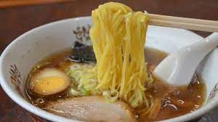
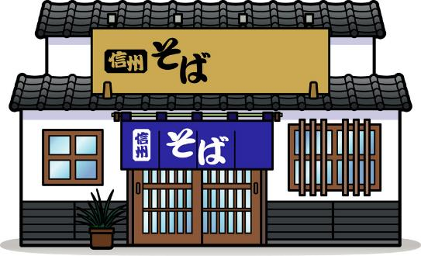
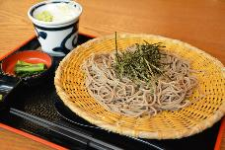
(I adjective)かったです。 (I adjective)kattadesu
そばや、どうでしたか？
Sobaya, doo deshitaka?
→やすい yasui
ラーメン、どうでしたか？
Ra-men, doo deshitaka？
→おいしい oishii

Slide 4
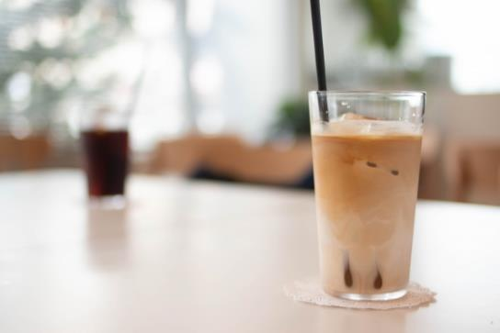
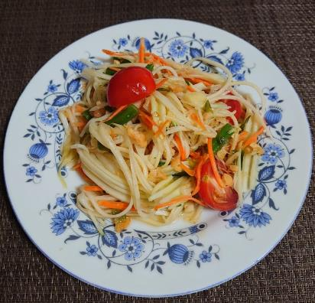
(I adjective)かったです。 (I adjective)kattadesu
カフェラテ、どうでしたか？
Kaferate, doo deshitaka?
→あまい amai
ソムタム、どうでしたか？
Somutamu, doo deshitaka？
→からい karai

Slide 5

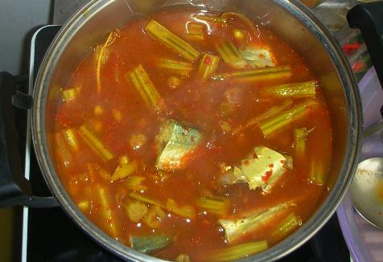
(I adjective)かったです。 (I adjective)kattadesu
コーヒー、どうでしたか？
Ko-hi-, doo deshitaka?
→にがい nigai
ゲーンソム、どうでしたか？
Ge-n somu, doo deshitaka?
→すっぱい suppai

Slide 6
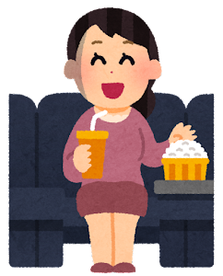

(I adjective)かったです。 (I adjective)kattadesu
りょこうは、どうでしたか？
Ryokoo wa, doo deshitaka?
→たのしい tanoshii
えいがは、どうでしたか？
Eega wa, doo deshiaka?
→おもしろい omoshiroi

Slide 7
Na adjective
かんたんな、きれいな、おしゃれな、すてきな、げんきな

Slide 8
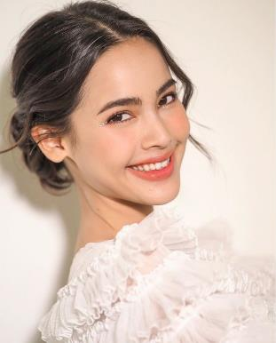
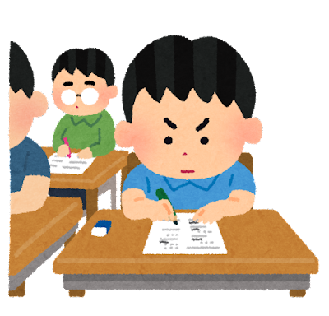
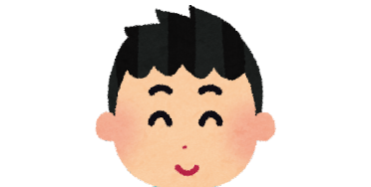
(NA adjective)でした。 (NA adjective)deshita
ヤーヤーは、どうでしたか？
Ya-ya- wa, doo deshistaka?
→きれい(な) kiree(na)
テストは、どうでしたか？
Tesuto wa, doo deshitaka?
→かんたん(な） kantan(na)

Slide 9
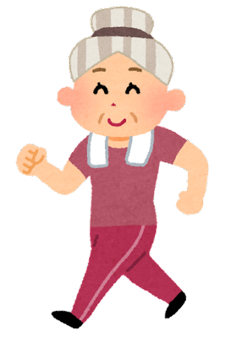
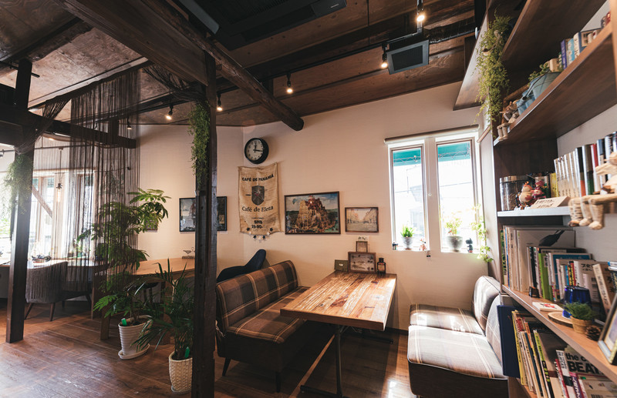
(NA adjective)でした。 (NA adjective)deshita
カフェは、どうでしたか？
kafe wa, doo deshitaka?
→おしゃれ(な） oshare(na)
おばあさんは、どうでしたか？
Obaasan wa, doo deshitaka?
→げんき(な） genki(na)

Slide 10
[れんしゅうしましょう] ぜんかい、りょこうは、どこにいきましたか？ Zenkai, ryokoowa, dokoni ikimashita ka?
Kazoku to
Pataya ni ikimashita.
Umi de asobi mashita.
Tanoshikatta desu
Sorekara, Yuugata,
sanpo o shimashita.
Keshiki ga kiree deshita.
Ato, Si-fu-do o tabemashita.
Totemo oishikatta desu.
かぞくと、
パタヤにいきました。
うみであそびました。
たのしかったです。
それから、ゆうがた、さんぽをしました。
けしきがきれいでした。
あと、シーフードをたべました。
とてもおいしかったです。

Slide 11
ぜんかい、りょこうは、どこにいきましたか？ Zenkai, ryokoowa, dokoni ikimashita ka?
ともだちと
カンチャナブリーにいきました。
たきであそびました。
すずしかったです。
それから、カフェにいきました。
おしゃれでした。
あと、おんせんにはいりました。
きもちよかったです。
tomodachi to
Kanchanaburi- ni ikimashita.
Taki de asobimashita.
Suzushikatta desu.
sorekara, Kafe ni ikimashita.
Oshare deshita.
Ato, Onsen ni hairimashita.
Kimochiyokatta desu.

Slide 12
じぶんのぶんをつくりましょう。 Jibun no bun o tsukurimashoo. Google Slide ni uchimashoo
(ともだちと、かぞくと、ひとりで)
～にいきました。
～ました。
～かったです/~でした。
あと、～ました。
～かったです/~でした。
(tomodachi to, Kazoku to, hitori de)
~ni ikimashita.
~ mashita.
~kattadesu/~deshita.
Ato, ~ mashita.
~kattadesu/~deshita.

Slide 13

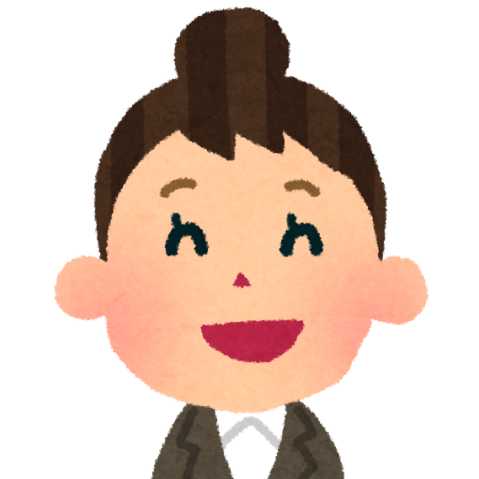
Zenkai, ryokoowa,
dokoni ikimashita ka?
tomodachi to
Kanchanaburi- ni ikimashita.
Soo desuka.
Nani o shimashitaka?
Taki de asobimashita.
Ooo, ii desune.
Doo deshitaka?
Suzushikatta desu.
Soo desuka.
Ato, Onsen ni hairimashita.
Kimochiyokatta desu.
Osusume desuyo.
Iidesune.
Watashi mo ikitai desu.

